Slide 1





팀 1-08

Slide 2















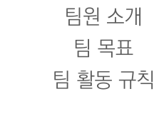
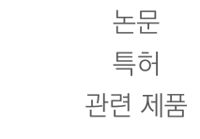
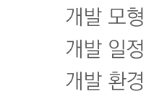
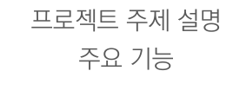
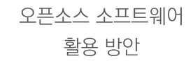

Slide 3







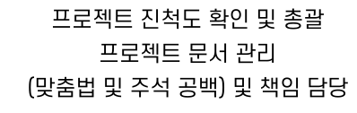
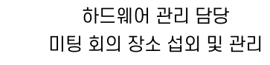
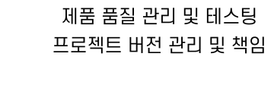
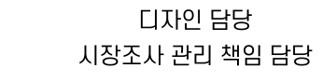

Slide 4


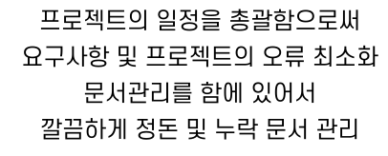
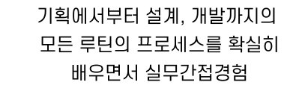
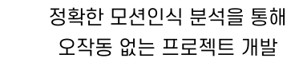
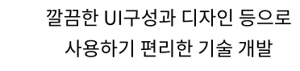

Slide 5










Slide 6


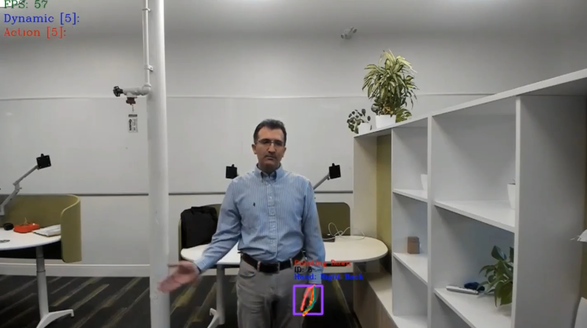
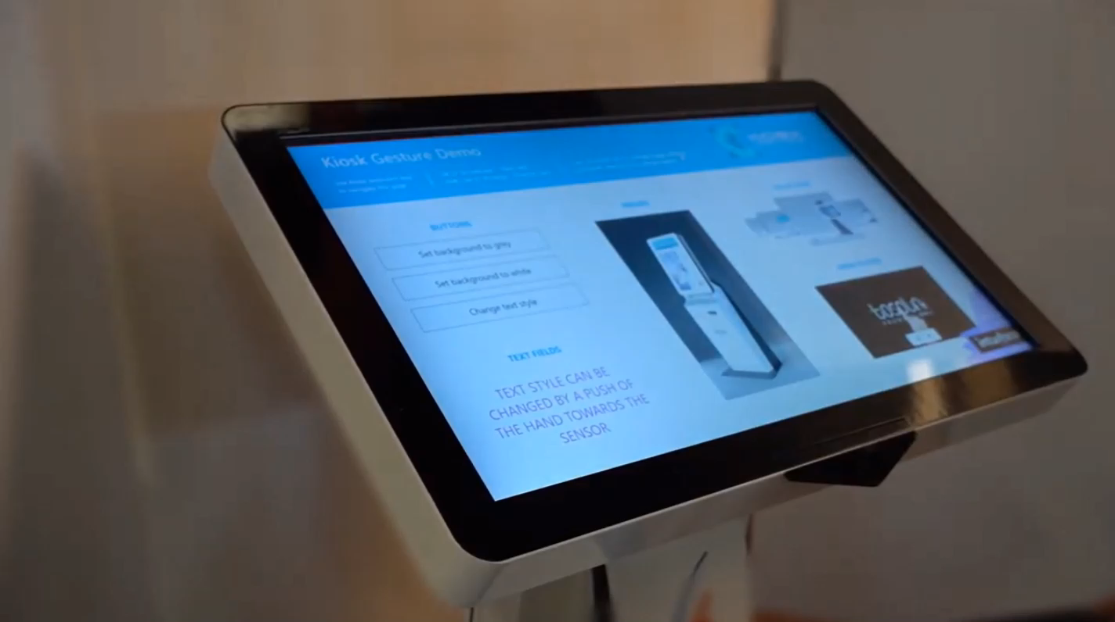


Slide 7
<주제 선정 이유>
최근 코로나19로 인한 언택트 시대에 모션인식을 통해
키오스크와 같은 application을 제어하는 시스템을
만들어보면 어떨까?
+키오스크를 이용하는데 불편함을 느끼는 사람이 많아
더 쉽게 개선할 수는 없을까?

Slide 8





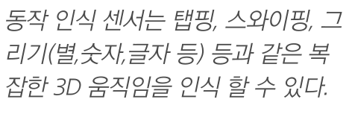
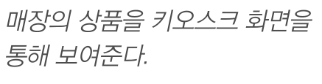



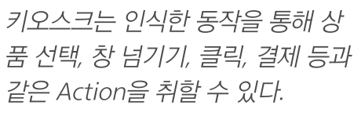
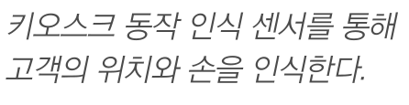

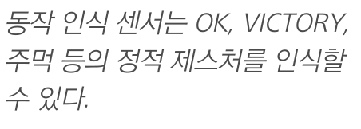

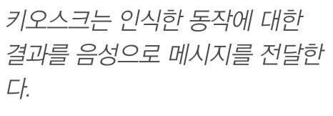

Slide 9


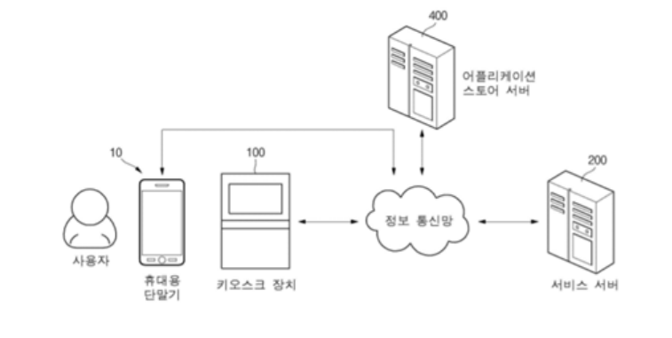
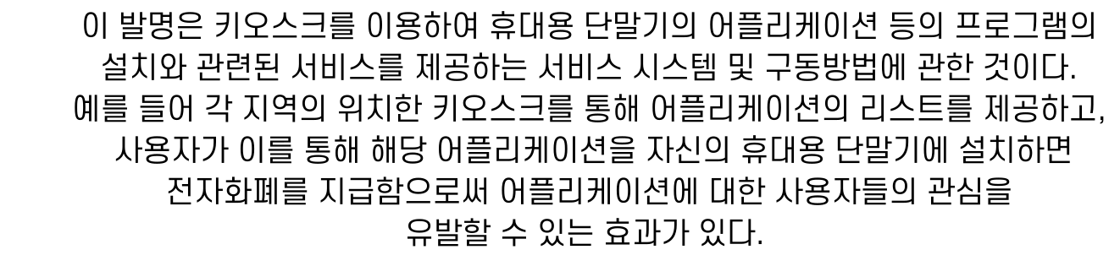

Slide 10
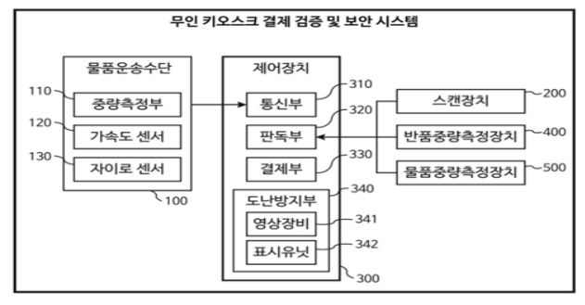
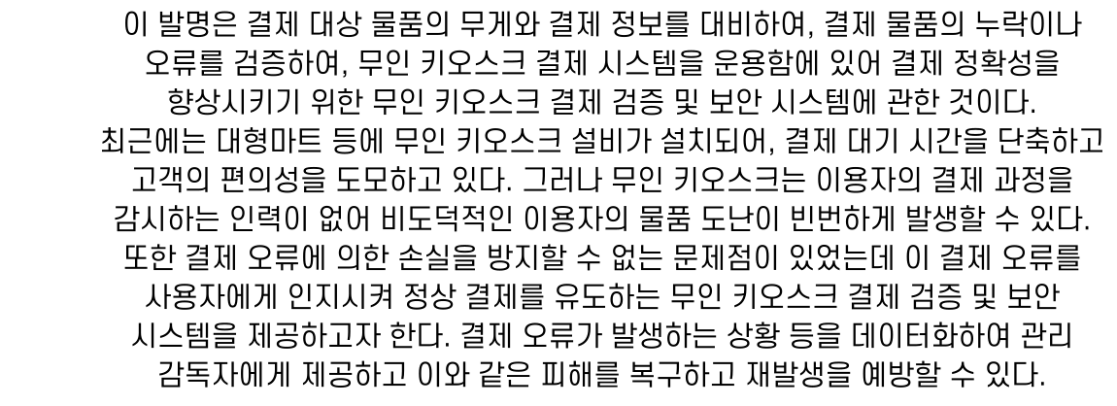

Slide 11
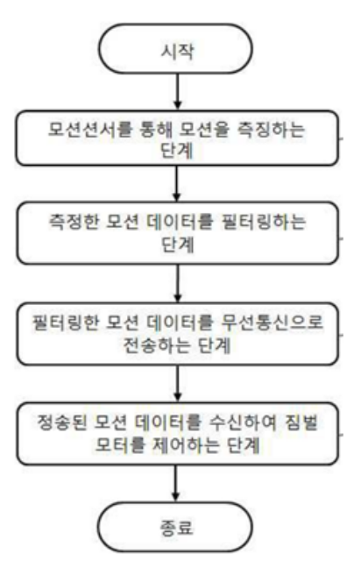
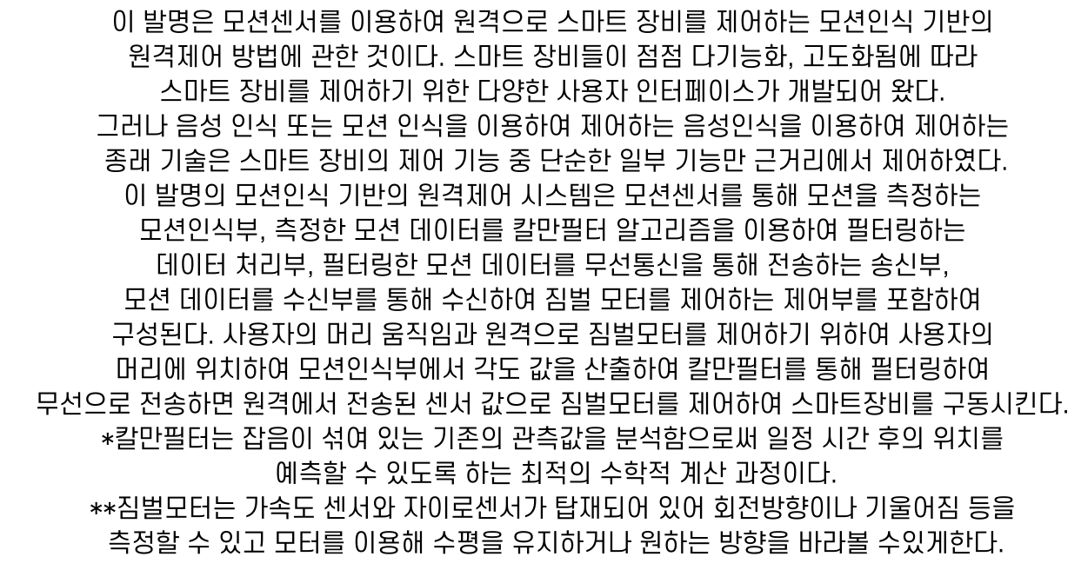

Slide 12
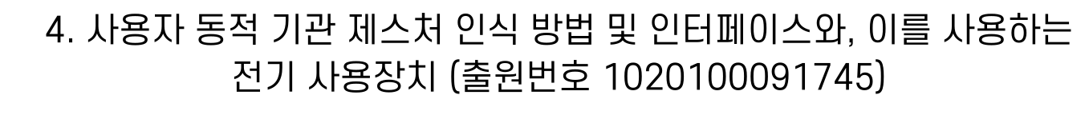
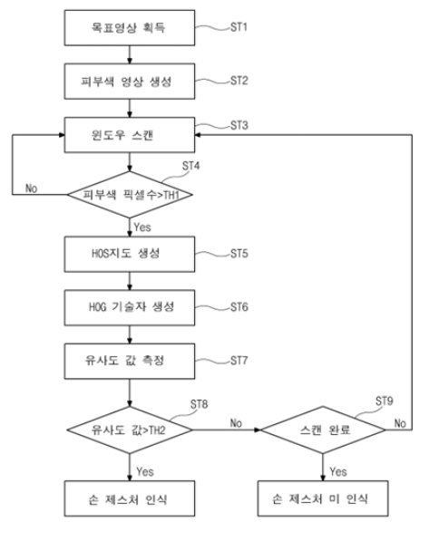
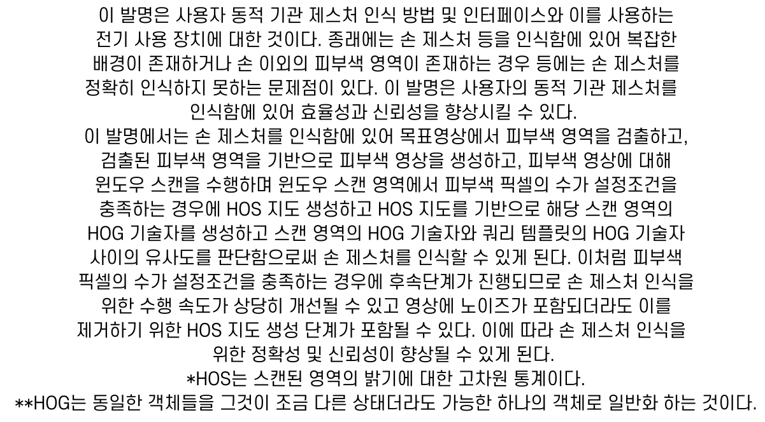

Slide 13

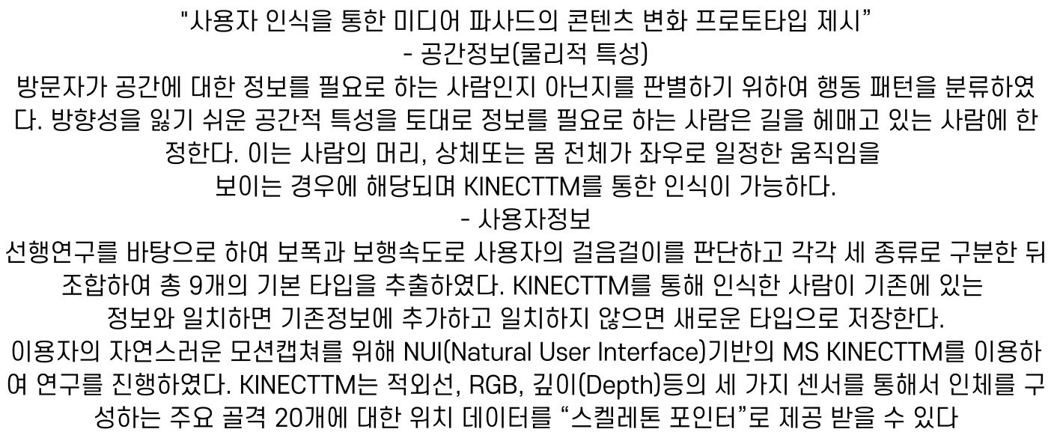

Slide 14
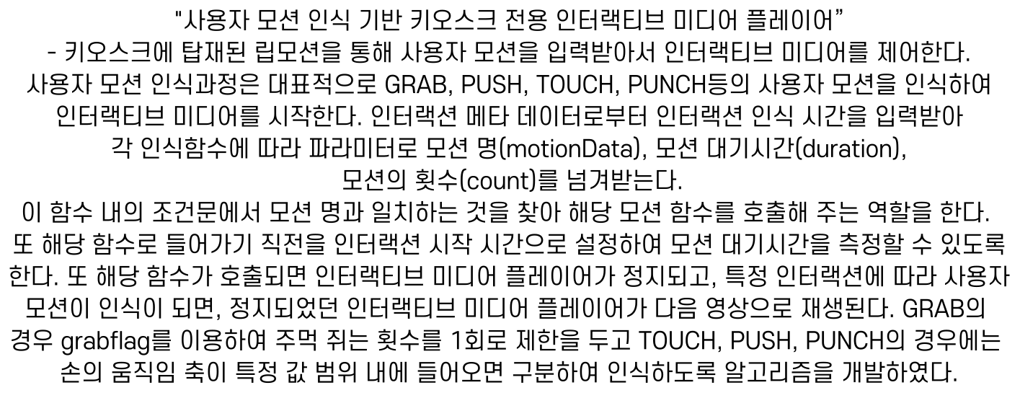
2. 한국콘텐츠학회 Vol.19 No.11 [2019](송복득, 김형진, 정현재, 최연준)

Slide 15

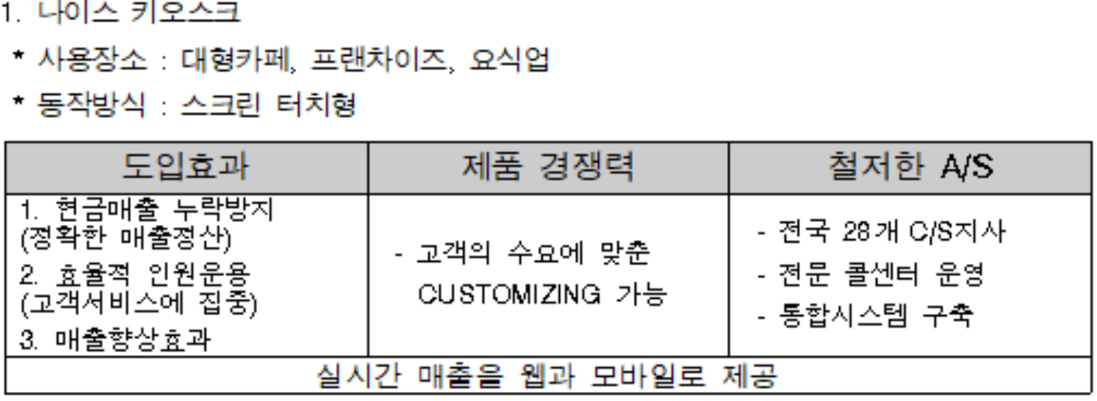

Slide 16
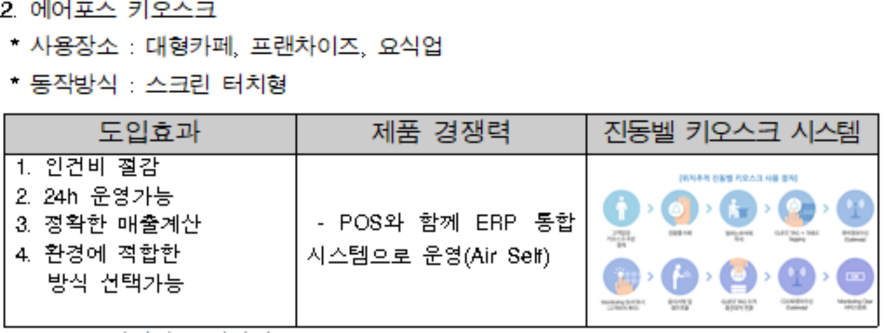

Slide 17
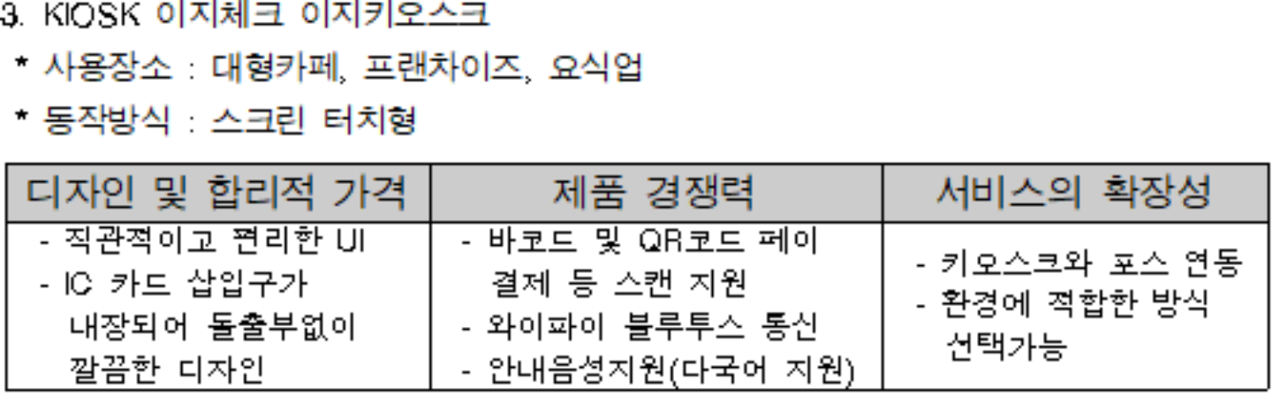

Slide 18
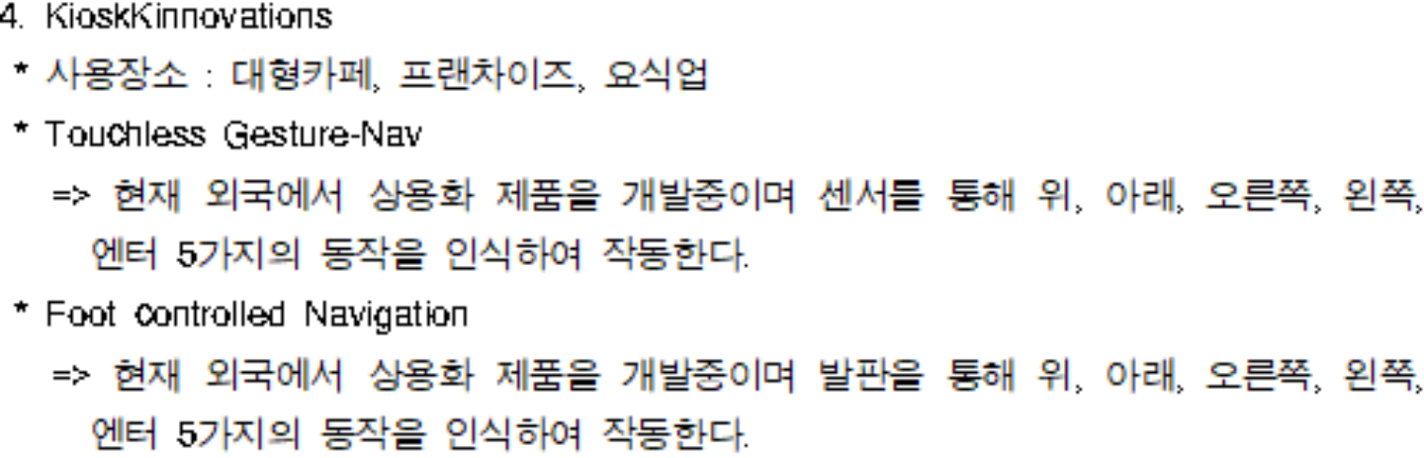

Slide 19
주요 기능 도출
주요 기능 도출
별도의 안내에 대한 내용 필요 시, 웹 또는 앱을 통해 제공한다.
기존에 사용중인 키오스크에 바로 활용 가능하도록 개발한다.
다국어를 지원하여 외국인도 사용에 불편함이 없도록 한다.
모션 인식된 내용으로 POS기(결제기기)에 전달되어야 한다.
남녀, 노소 인식이 잘 되도록 인식률을 높이며 어린이 같은 경우
낮은 위치에 있어도 인식이 가능하도록 해야 한다.

Slide 20



오픈소스 소프트웨어
활용 방안
오픈소스 소프트웨어

Slide 21


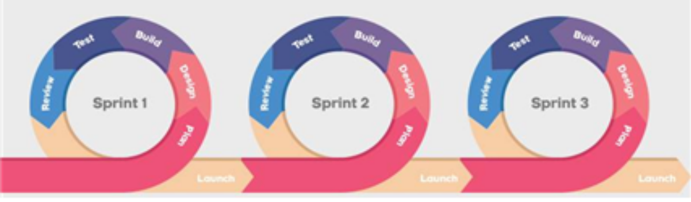
소프트웨어 개발과정에서 지속적으로 발생하는 변경에 유연하고
기민하게 대응하여 생산성과 품질 향상을 목표로 하는 협력적 소프트웨어
개발 방법론

Slide 22

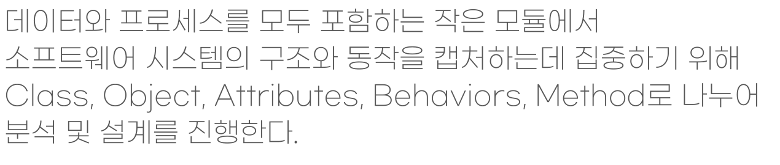

Slide 23

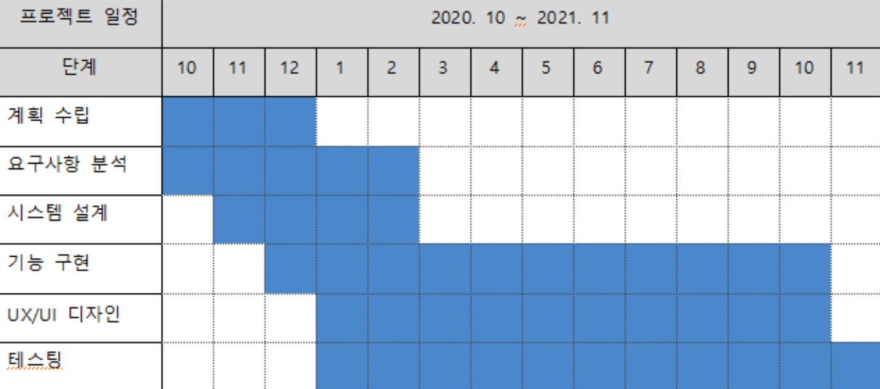

Slide 24
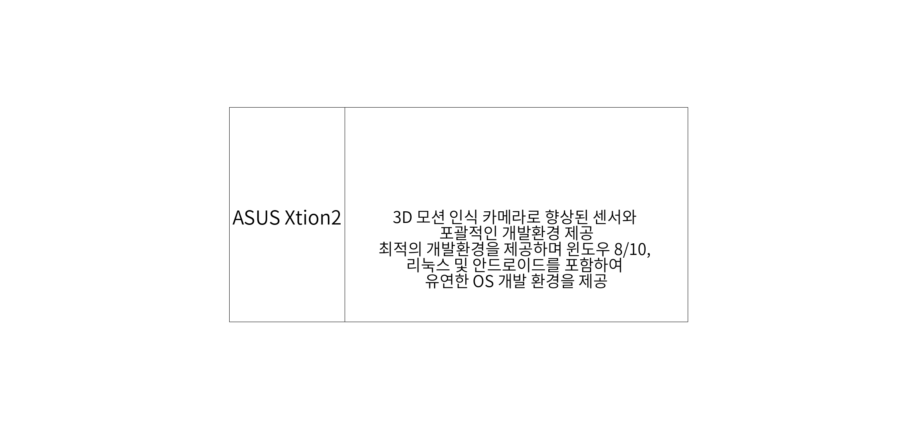


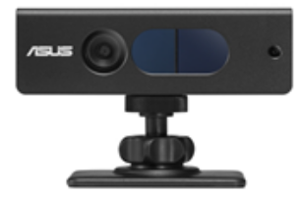

Slide 25
CPU | Intel i5 이상
RAM | 16GB
GPU | GTX 950 이상
저장장치 | SSD 256GB

Slide 26
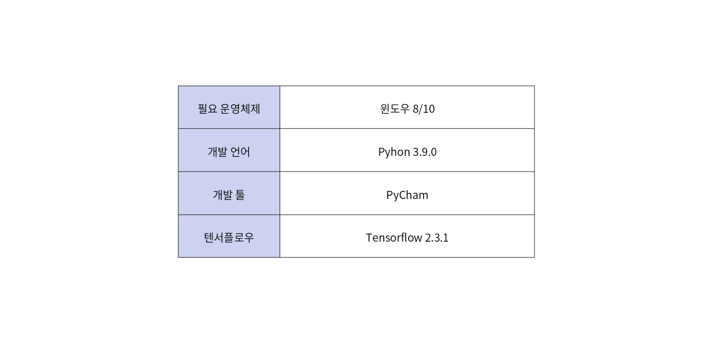




Slide 27



